Slide 1

Правила поведения на водоёмах весной
Подготовил:
старший воспитатель
Игнатюк Е.Н

Slide 2
Под весенними лучами солнца лед на водоемах становится рыхлым и непрочным. В это время выходить на его поверхность крайне опасно. Однако каждый год многие люди пренебрегают мерами предосторожности и выходят на тонкий лед, тем самым, подвергая свою жизнь смертельной опасности.
Лед прочный и лед непрочный.
Прочным льдом считается прозрачный лед с голубоватым или зеленоватым оттенком при толщине до 12 см. При оттепели, изморози и дожде лед обычно покрывается водой, а затем вода замерзает. При этом лед становится белым или матовым, а иногда приобретает желтоватый цвет. Такой лед непрочный, и его толщину принимать не следует. Если температура воздуха выше 0? С держится более трех дней, то прочность льда снижается на 25 %. Прочность льда можно определить визуально: лед голубого цвета — прочный, белого — прочность его в 2 раза меньше, серый, матово-белый или с желтоватым оттенком лед не надежен.
Переход водоемов по льду в необозначенных местах всегда связан с риском для жизни. Поэтому переходить можно только там, где разрешен переход и имеются указатели входа с берега на лед, вешки, обозначающие трассу перехода. Но и при этих обозначениях всегда надо быть внимательным, ни в коем случае не отклоняться в сторону от установленной трассы. Это важно помнить особенно при приближении весны, перед вскрытием рек, когда лед становиться рыхлым, хотя внешне он по-прежнему кажется крепким.

Slide 3
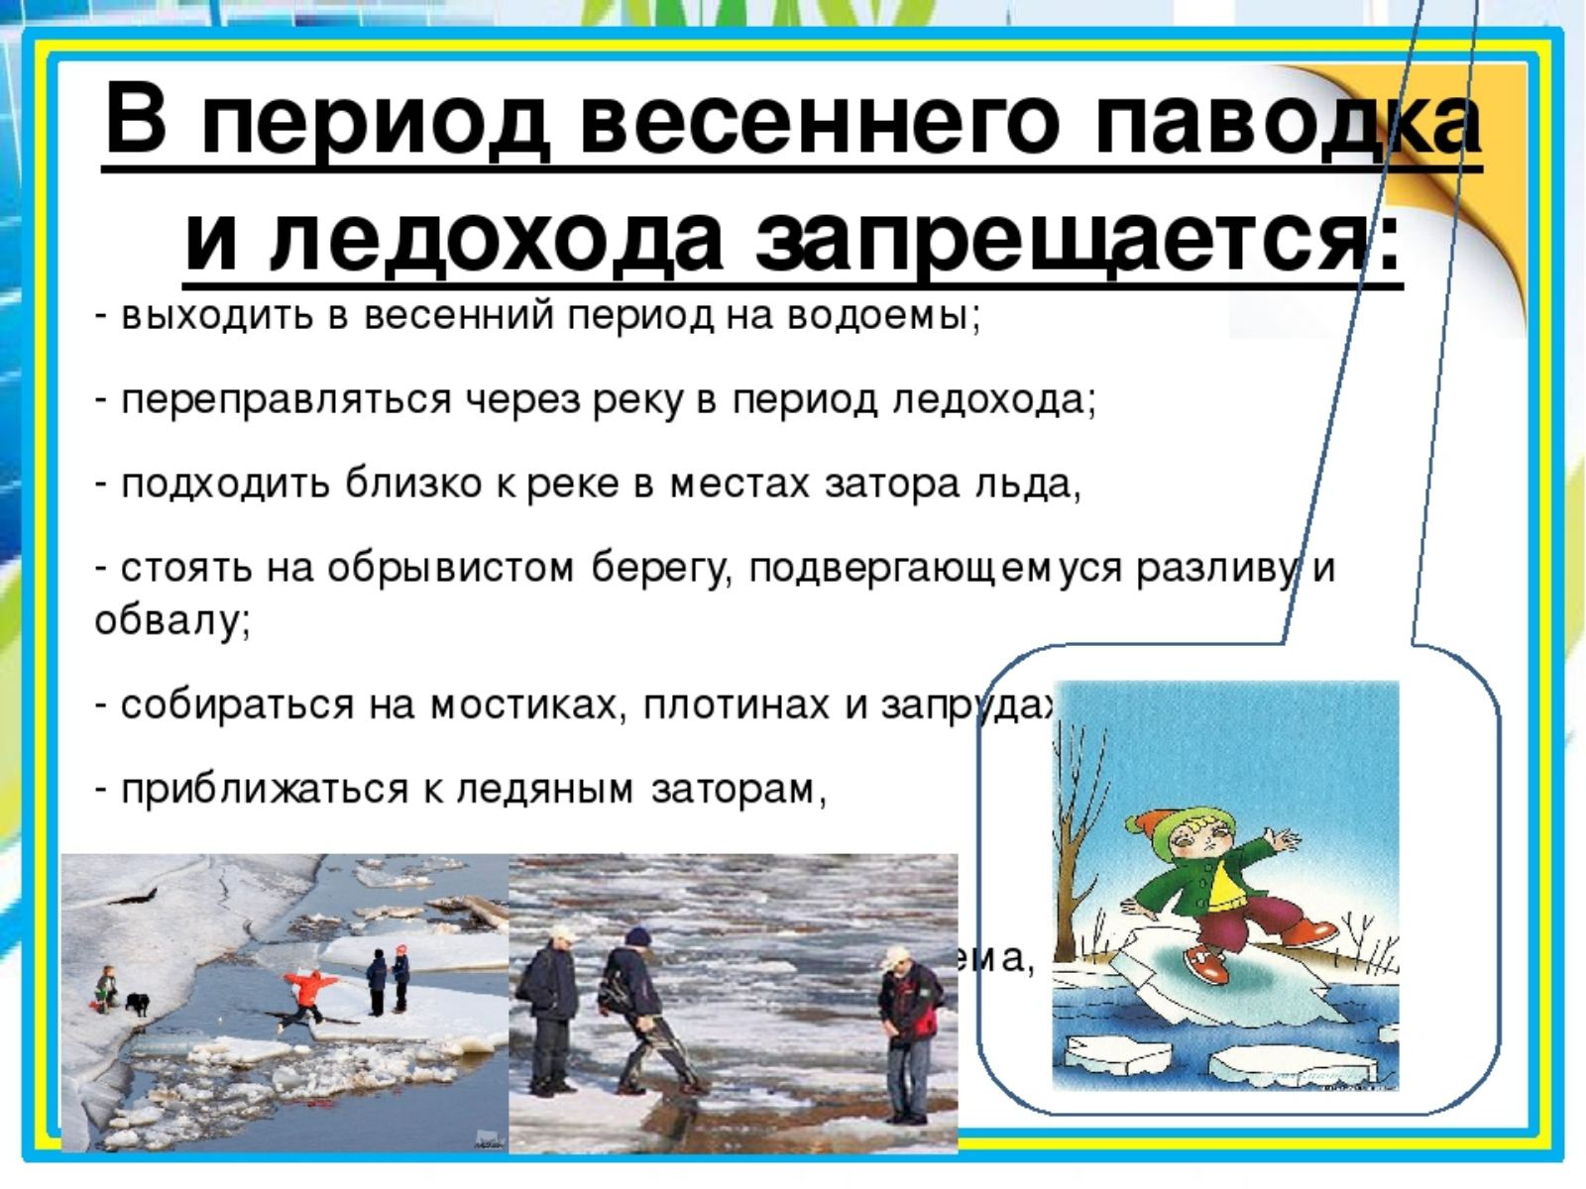

Slide 4
Правила поведения у водоёмов в весенний период
Ледоход – это очень увлекательное зрелище, которое привлекает многих людей. Их привлекает возможность не только полюбоваться ледоходом, но и отдохнуть на пикнике после долгой зимы.
Однако нельзя забывать, что этот период очень опасен!
Он требует от нас осторожности и соблюдения правил безопасности:
* Не стойте на обрывистых и подмытых берегах — они могут обвалиться.
* Когда вы наблюдаете за ледоходом с моста, нельзя перегибаться через перила и другие ограждения.
* Если вы оказались свидетелем несчастного случая на реке или озере, то не теряйтесь, не убегайте домой, а громко зовите на помощь, взрослые услышат и смогут выручить из беды.
* Не приближайтесь к ледяным заторам!
* Не катайтесь на льдинах, это очень опасно!
* Не измеряйте глубину реки или любого водоема.

Slide 5
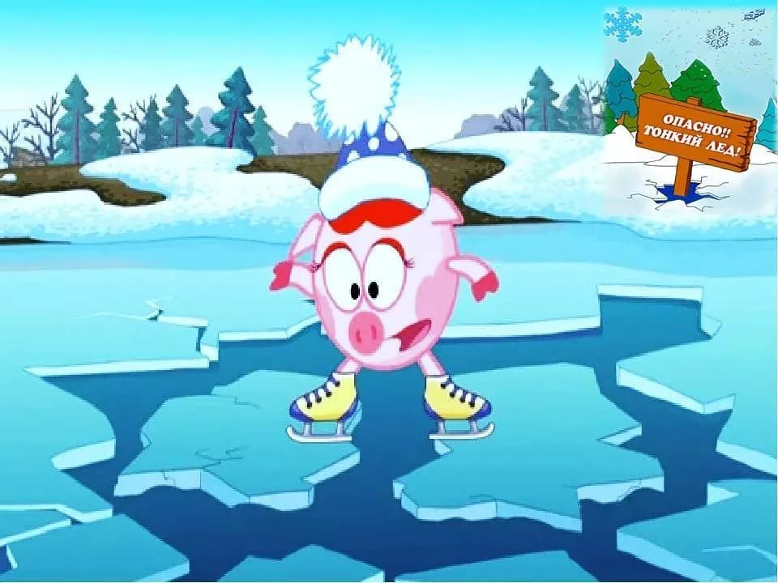

Slide 6
С наступлением теплой погоды лед на водоемах становится слабым и опасным. Нередко случаются происшествия с людьми, которые не выполняют основных правил безопасности во время переправы по тонкому покрытию водоемов и рек. Следует помнить, что на водоемах безопасным считается лед синеватого или зеленоватого оттенка толщиной не менее 7 см при температуре воздуха ниже нуля градусов. Опасным считается лед белого и серого цвета, потому что такие цвета свидетельствуют о присутствии воды в толще льда. Чаще в беду попадают рыбаки. Во время рыбалки им необходимо иметь спасательные средства: крепкую веревку длиной не менее 10 м с большими петлями на обоих концах, или с поплавком на одном конце и длинную доску», — говорится в обращении.
Для своевременного предупреждения возможных несчастных случаев на льду не выходите на лед, если вам не известна его толщина, не подходите близко к проруби, проталинам, местам затора льда, не проходите через участки битого, колотого льда, не отталкивайте льдины от берега. Кроме того, строго запрещается ходить по льдинам и кататься на них.
Расскажите детям о правилах поведения у водоемов в весенний период, запрещайте играть у воды. Если вы стали свидетелями несчастного случая на льду или на воде, немедленно сообщайте об этом в службу спасения по телефону 112.

Slide 7


Slide 8

УВАЖАЕМЫЕ РОДИТЕЛИ !

Slide 9


